Slide 1
“道可道”QC小组成果汇报书
西安分公司
2019年9月30日

Slide 2

一
小组介绍
二
选择课题
三
选择课题
四
现状展示
五
设定目标
六
原因分析
七
对策实施
八
效果确认
九
成果巩固和标准化
十
总结和展望

Slide 3

小组介绍
课题名称 | 集成coverity代码静态检查和修改 |  | 小组类型 | 攻关型
小组名称 | 道可道小组 |  | 活动次数 | 5次
活动时间 | 2019年5月至2019年9月 |  | 出勤率 | 100%
序号 | 成员姓名 | 专长 | 入司年资 | 三级部门 | 组内职务
1 | 张文铭 | 软件开发、错误排查 | 1年 | 网管开发部 | 组长
3 | 白泽文 |  | 年 | 网管开发部 | 组员
4 | 康杰 |  | 年 | 网管开发部 | 组员
5 | 霍其明 |  | 年 | 网管开发部 | 组员
6 | 陈志国 |  | 年 | 网管开发部 | 组员
7 | 韩东 |  | 年 | 网管开发部 | 组员
8 | 娄永峰 |  | 年 | 网管开发部 | 组员
道可道，非常道

Slide 4

课题选择
随着5G时代的到来，5G网管系统也在如火如荼的开发升级中。uem5000网管系统是一个庞大而错综复杂的系统，子项目包含25个然而有些子项目又会包含子项目，涉及开发的人员超过300人，有效代码行数超过50万行。因此诞生一下的问题亟待解决。
如此庞大的系统，如何保证系统的稳定性、健壮性、安全性？
如何保证系统中的bug数维持到最低？
如何杜绝同类问题的再次产生？
本课题的选择重点关注和研究网管系统中代码静态检查的修改和总结规范。

Slide 5

现状调查
道可道小组于五月成立之后,对现有系统的错误进行统计和分析：系统中存在错误数1392个，其中空指针异常、资源泄漏错误占系统错误的80%；这些错误就像一个一个炸弹一样埋藏在系统之中或许在未来的某一天引发灾难性的后果！！！
现场引发的故障统计：
以下现存错误统计饼图：
故障名称 | 故障时间 | 故障原因
兰州外场系统崩溃 | 2019年9月28日 | 系统资源未关闭
兰州外场系统崩溃 | 2019年9月28日 | 空指针未判断
兰州外场系统崩溃 | 2019年9月28日 | 并发数据访问

Slide 6

目标设置
系统错误清零
经验总结成册部门普及
统一方法统一监管

Slide 7
要因确定-原因分析
原因分析
QC小组进行了头脑风暴讨论。根据头脑风暴。小组对其进行进一步归纳整理，根据次要原因导出主要原因（红体字），如下图：
存在侥幸心理得过且过，自认为这样的错误不会发生
编码过程中疏忽大意，没有认真的态度
编码错误意识未形成
编码完成后不会自读、自检
编码人员个人编码素质较低，无法意识到问题所在
开发小组为单位 ,部门内没有统一的编码要求和规范
每个开发人员都有自己的代码处理方式
缺少统一的规范
采用的技术纷繁多样没有统一的规定
同一技术，不同人员不同小组运用的版本不同
同一版本的同一技术不同人员根据自身意愿随意运用

Slide 8
要因确定-确定主因
代码错误检查全在小组内部的自觉和意识，没有统一的监管
错误检查修改时小组为单位，部门内没有有效的工具、方式
缺少有效的监管方式、方法
评定方式单一或者没有
不同小组之间意见存在分歧
缺少一个良好的工具实现检测、统计
以上原因经过小组内部以及小组、部门领导讨论之后,认为以上三点为根因所在，应对症下药各个击破！！！

Slide 9
对策拟定及实施
根据识别的主因，小组讨论后形成对策如下：
根因 | 制定措施 | 时间 | 优先级 | 实施结果
编码错误意识未形成 | 1、小组在日常修改错误过程中，每修改一个错误会将错误的普适性、特殊性记录下来，定期汇总定期总结，部门内培训普及。 | 2019年9月 | 3 | 完成
 | 2、QC小组成员也为小组的督导人，日常编码意识的灌输和说明。 | 2019年9月 | 3 | 完成
 | 3、组内、部门成立奖优惩劣制度，常犯人员实施处罚；优异人员奖励。 | 2019年9月 | 3 | 完成
缺少统一的规范 | 小组部门内技术统一、编码规范统一、错误判断标准统一，成册部门内发布实施 | 2019年9月 | 2 | 完成
缺少有效的监管方式、方法 | 在部门内，QC小组成员也是督导小组，日常督导、监管；运用良好的工具：Coverity实现检测、统计；每周统计、每周评审、每周公布，个人排比、小组排比、部门排比 、红黑榜单、奖优惩劣 ; | 2019年9月 | 2 | 完成

Slide 10
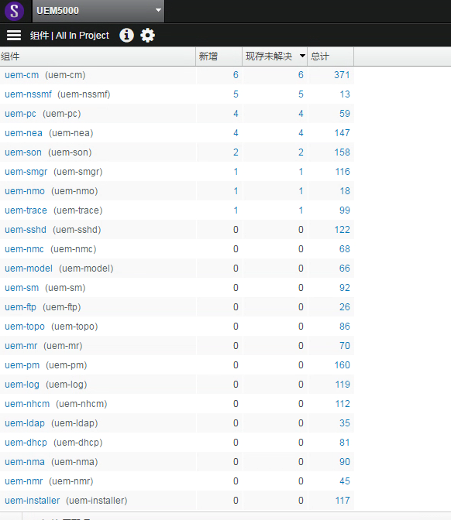
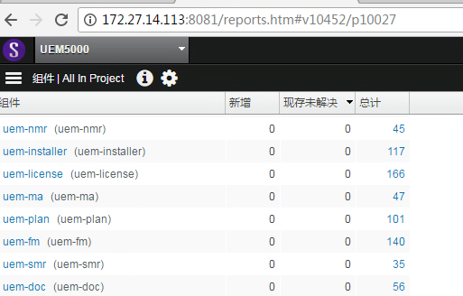
实施效果
成果一：系统中存在错误清零
经过四个月的努力道可道小组将5G网管的系统原先1392个错误基本实现清零（系统中存在特定实现），如下图：

Slide 11
实施效果
成果二：经验总结成册
道可道小组将修改过程中的经验总结之后汇聚成并将经验方法编进日常编码规范统一部门内推行。下面是生成的普及PPT，并将总结加入规范。
欢迎指出不足！

Slide 12
实施效果
成果三：统一方法统一监管
道可道小组实现采用统一工具Coverity进行统计、修改、监理；小组部门内技术统一、编码规范统一、错误判断标准统一；
道可道小组实现每周统计、每周评审、每周公布，个人排比、小组排比、部门排比 、红黑榜单、奖优惩劣 ，提升编码错误意识;

Slide 13
成果巩固和标准化
编码统一化
编码人员今后编码统一遵循总结PPT中的方式实现代码编写。
根据总结PPT判断错误点。
根据总结PPT避免错误点。
根据总结PPT 修改错误点。
相同错误统一避免
出现的错误统一统计监管
运用统一的工具实现统一统计统一监管统一标准。
Notes:
13

Slide 14
总结和展望
通过QC活动的进行，我们实现了将系统中现存的巨量错误数清零，制定统一的量化措施、统一的编码规范、统一的错误判断标准，培养部门同事的错误意识，统一奖惩措施，保持了错误数一直维持在很低的水平，今后的编码过程中会大大减少曾经大量出现的错误和经常出现的错误，“排雷”工作已经步入正轨，意义在于系统中的错误的避免即为现场问题的解决，现场问题突显的话将会造成巨大的损失，无形之中为公司提供了经济效益，健壮、安全、稳定的系统将会得到保证，客户的好评将会接踵而至！
未来，任重而道远！系统中的错误他就想病毒一样，我们想要完全的消灭它但是它一直存在，目前我们只能通过一切举措方法实现错误的最低水平，想要完全避免要走的路还很长！道可道小组会不断努力不断更进，寻求一站式解决方案！提升各个组员自身素质然后扩散到他人，做网管开发部的质量监督者、促进者，随着经验、知识的不断积累，我们系统中的问题会越来越少！

